Slide 2


Avance Automático
Raúl TM
2015

Slide 3

Reflexiones
sobre la Fe
Raúl TM

Slide 4


Slide 5
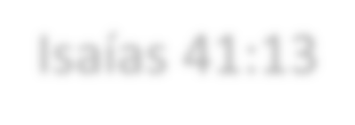
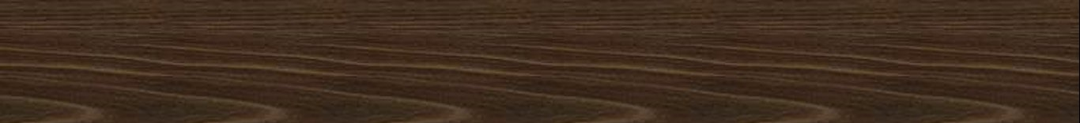
Isaías 41:13
Isaías 41:13
Porque Yo, Yahvé, tu Dios, te sostengo
de la mano derecha y te digo:
“No temas, Yo voy en tu ayuda".
Raúl TM

Slide 6

La duda trajo el ocaso
Raúl TM

Slide 7
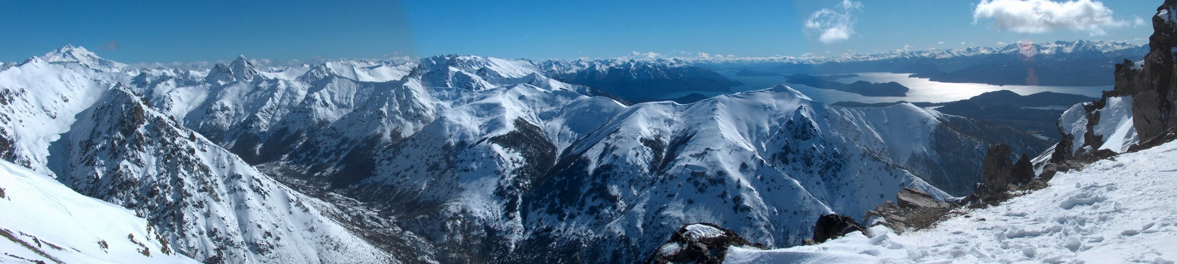

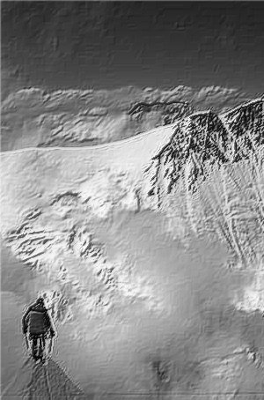
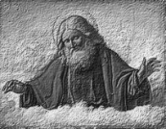
Subiendo por un acantilado, a sólo unos metros de la cima, se resbaló y se desplomó por el aire, cayendo a velocidad vertiginosa. El andinista sólo podía ver veloces manchas oscuras y la terrible sensación de ser succionado por la gravedad. Seguía cayendo, y en esos angustiantes momentos le pasaron por su mente todos los momentos gratos y no tan gratos de su vida.
Pensaba en la cercanía de la muerte, sin embargo, de repente sintió el fortísimo tirón de la soga que lo amarraba de la cintura a las estacas clavadas en la roca de la montaña. En ese momento, suspendido en el aire, no le quedó más que gritar:
- ¡¡¡Ayúdame Dios mío!!!
De repente, una voz grave y profunda desde los cielos le contestó:
- ¿Qué quieres que haga?
- ¡Sálvame Dios mío!
- ¿Realmente crees que Yo te pueda salvar?
- Por supuesto, Señor.
- Entonces corta la cuerda que te sostiene.
Empezó a subir y se le fue haciendo tarde y más tarde, y no se preparó para acampar, sino que decidió seguir subiendo… y oscureció. La noche cayó con gran pesadez en lo alto de la montaña, ya no se podía ver absolutamente nada. Todo era negro, cero visibilidad, la luna y las estrellas estaban cubiertas por las nubes.
Hubo un momento de silencio. El hombre se aferró más aún a la cuerda.. ………………….......….........................
Cuenta el equipo de rescate que al otro día encontraron al andinista colgando muerto, congelado, agarradas sus manos fuertemente a la cuerda… ¡¡¡a tan sólo dos metros del suelo!!!
Cuentan que un andinista, desesperado por conquistar una altísima montaña, inició su travesía después de años de preparación, pero quería la gloria sólo para él, por lo tanto subió sin compañeros.
Raúl TM

Slide 8
Huellas en la arena Huellas en la arena Huellas en la arena
Huellas en la arena
Huellas en la arena Huellas en la arena Huellas en la arena
Raúl TM

Slide 9

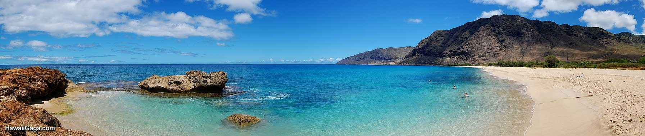
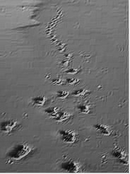
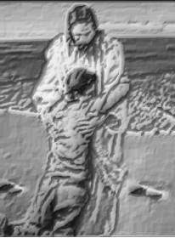



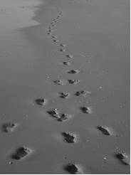
Noté también que eso sucedía en los momentos más difíciles de mi vida. Eso realmente me perturbó y pregunté entonces al Señor: "Señor, Tu me dijiste, cuando resolví seguirte, que andarías conmigo, a lo largo del camino, pero durante los peores momentos de mi vida, había en la arena sólo un par de pisadas. No comprendo porqué Tu me dejaste en las horas en que yo más te necesitaba".
Una noche tuve un sueño... soñé que estaba caminando por la playa con el Señor y, a través del cielo, pasaban escenas de mi vida. Por cada escena que pasaba, percibí que quedaban dos pares de pisadas en la arena: unas eran las mías y las otras del Señor.
Entonces, Él, clavando en mi su mirada infinita me contestó:
"Mi querido hijo. Yo te amo y jamás te abandonaría en los momentos más difíciles de tu vida. Cuando viste en la arena sólo un par de pisadas fue justamente allí donde te cargué amorosamente en mis brazos".
Cuando la última escena pasó delante nuestro, miré hacia atrás, hacia las pisadas en la arena y noté que muchas veces en el camino de mi vida quedaban sólo un par de pisadas en la arena.
Raúl TM

Slide 10
Escogiendo mi cruz
Raúl TM

Slide 11
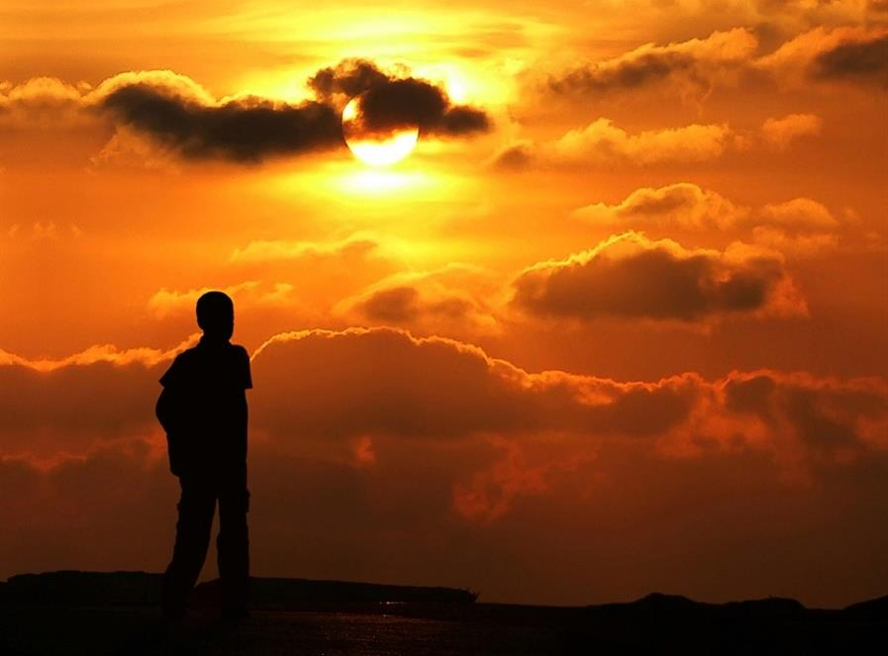
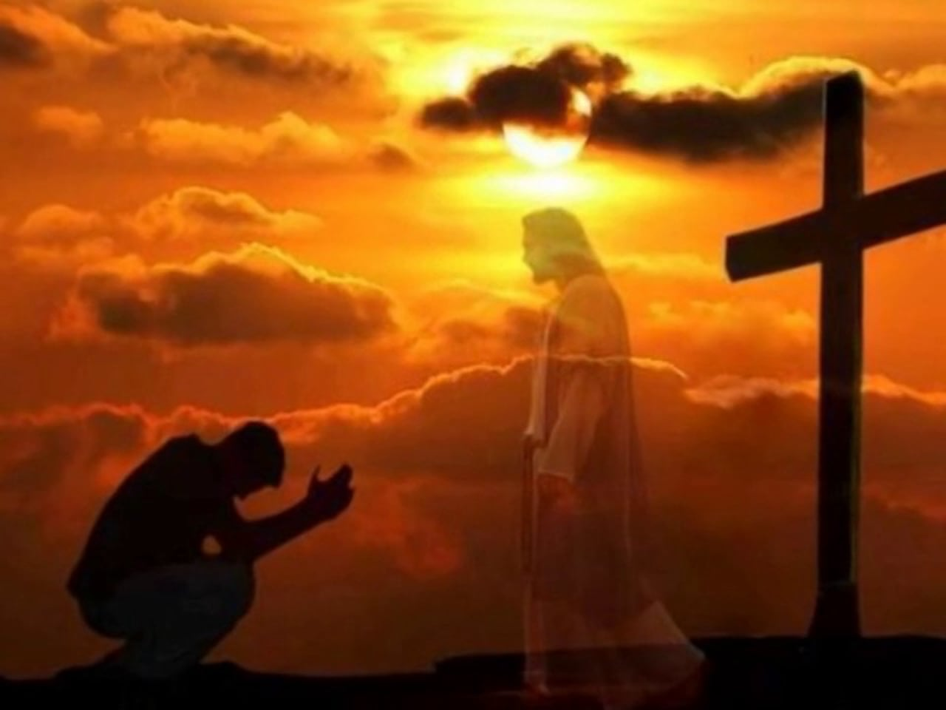

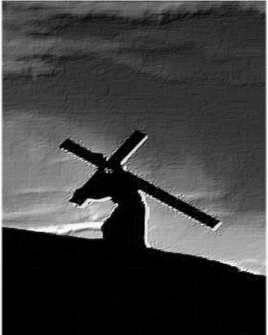
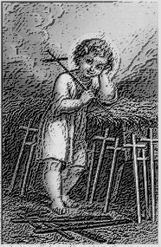
- "Señor, he encontrado la que más se adapta a mi, muchas gracias por el cambio que me permitiste hacer".
Jesús le mira sonriendo y le dice:
- "No tienes nada que agradecer, has tomado exactamente la misma cruz que traías, tu nombre está inscripto en ella. Mi Padre no permite más de lo que no puedas soportar porque Él te ama y tiene un plan perfecto para tu vida“.
El hombre entró y vio una cruz pequeña, pero muy pesada que se le encajaba en el hombro y le lastimaba, buscó otra pero era muy grande y muy liviana y le hacía estorbo, tomó otra pero era de un material que raspaba, buscó otra, y otra, y otra.... hasta que llegó a una que sintió que se adaptaba a él. Salió muy contento y dijo:
Cuentan que un hombre un día le dijo a Jesús:
- "Señor: ya estoy cansado de llevar la misma cruz en mi hombro, es muy pesada y muy grande para mi estatura".
Jesús amablemente le dijo:
- "Si crees que es mucho para ti, entra en ese cuarto y elige la cruz que más se adapte a ti ”
Raúl TM

Slide 12
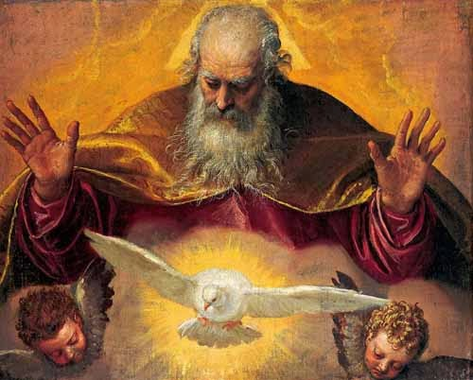






Junto a Jesús miércoles, 22 de julio de 2015
Raúl TM

Slide 13

Texto e imágenes: de Internet
Música: “My sweet Lord” – George Harrison

Slide 14







¿Te ha gustado?
Puedes ver más entrando
Aquí
Además puedes recibir powerpoints en tu correo electrónico suscribiéndote aquí:

